Slide 1


Evaluasi Keamanan Sistem Informasi Menggunakan Fuzzy FMEA Berbasis ISO/IEC 27001:2013
Penulis: Aris Kusnandar
Institusi: Universitas Diponegoro
Jurnal: Jurnal Sistem Informasi Bisnis (2024)
Tahun: 2024
Notes:
1

Slide 2
Gambaran Umum
Abstrak Penelitian
Keamanan informasi merupakan aset strategis yang rentan terhadap berbagai ancaman siber. Dinas Kependudukan XYZ menghadapi risiko nyata seperti pencurian data, peretasan, dan penipuan digital. Penelitian ini mengintegrasikan standar ISO/IEC 27001:2013 dengan metode Fuzzy FMEA untuk mengevaluasi dan memprioritaskan risiko keamanan secara akurat.
13 Risiko
10 Risiko
Kesimpulan
Prioritas Sangat Tinggi teridentifikasi
Prioritas Tinggi teridentifikasi
Organisasi belum memenuhi standar keamanan ISO 27001
Notes:
2

Slide 3


Latar Belakang
Meningkatnya ketergantungan organisasi terhadap teknologi informasi membawa konsekuensi serius: risiko keamanan yang semakin kompleks. Informasi adalah aset kritis yang harus dilindungi dari berbagai ancaman.
Ancaman Utama
Dampak yang Ditimbulkan
Pencurian dan kebocoran data sensitif
Kerugian finansial signifikan
Peretasan sistem (hacking)
Penurunan kepercayaan publik
Penipuan dan rekayasa sosial
Gangguan operasional layanan
Notes:
3

Slide 4
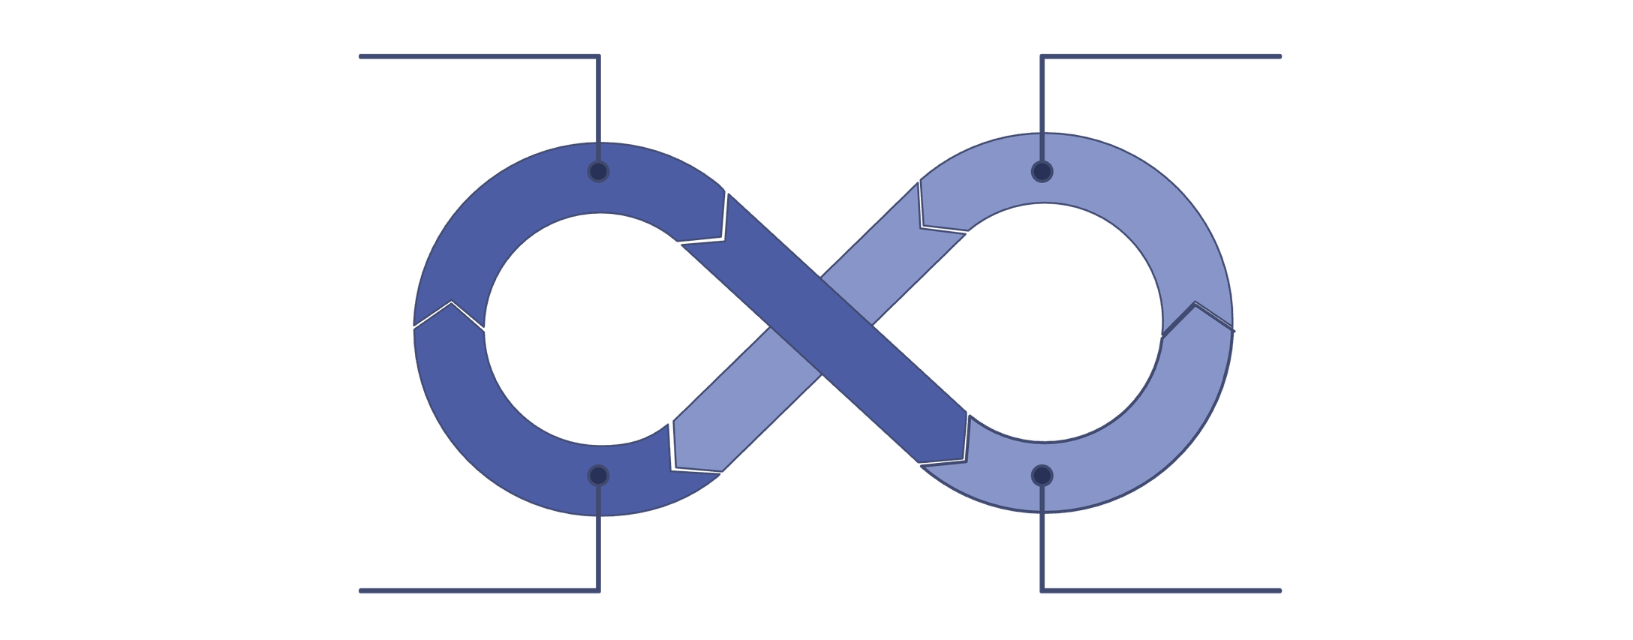
Kerangka Kerja
Metode Penelitian: Model PDCA
Plan: Observasi & Wawancara
Do: Kuesioner
Action: Rekomendasi Perbaikan
Check: Analisis Fuzzy FMEA
Data penelitian diperoleh melalui wawancara dan kuesioner yang melibatkan Kepala Dinas, Sekretaris, dan Kepala Bidang sebagai narasumber utama yang memahami proses bisnis dan keamanan organisasi secara mendalam.
Notes:
4

Slide 5
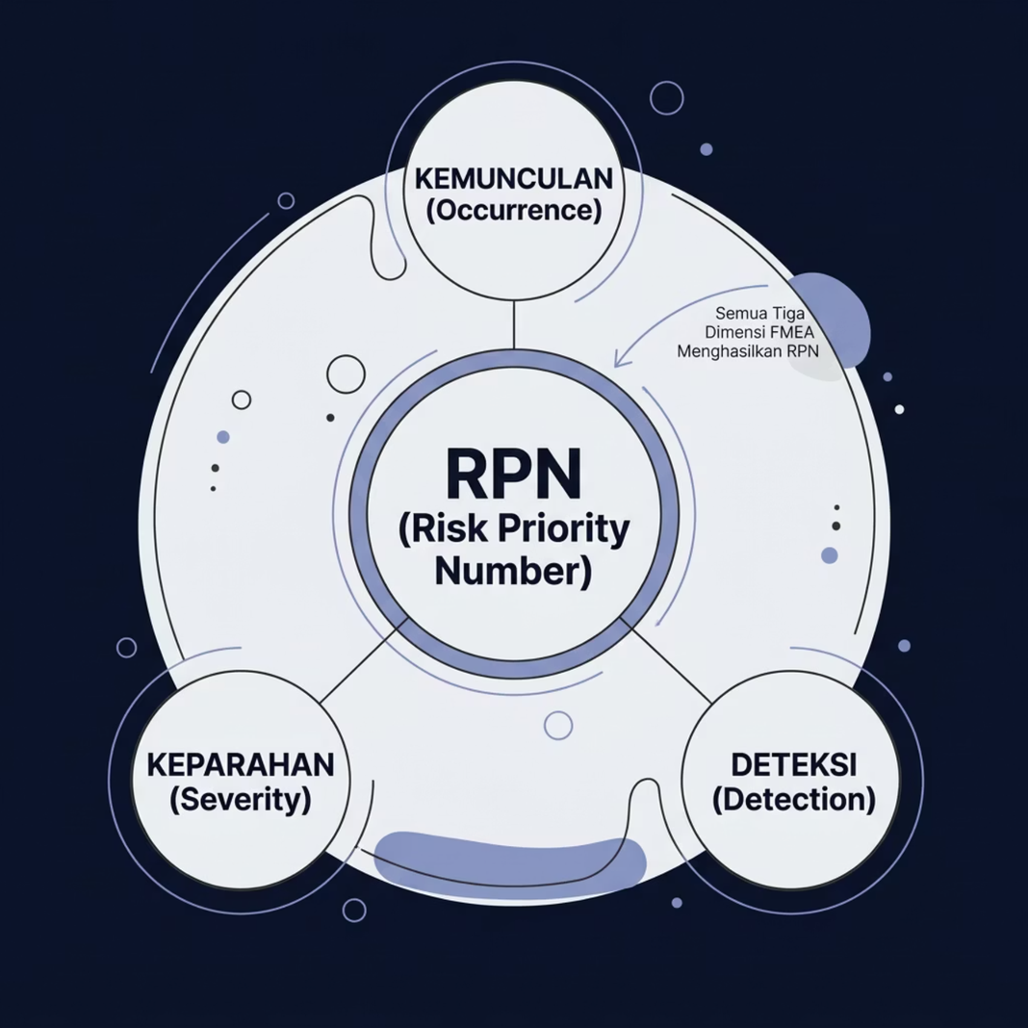

Analitik Risiko
Metode Fuzzy FMEA
Mengapa Fuzzy FMEA?
Metode FMEA konvensional memiliki keterbatasan dalam menangani data yang tidak pasti atau bersifat linguistik. Integrasi logika Fuzzy mengatasi hal ini melalui tiga tahapan:
01
02
03
Fuzzifikasi
Inferensi
Defuzzifikasi
Konversi nilai numerik ke himpunan fuzzy
Penerapan aturan fuzzy pada penilaian risiko
Konversi kembali ke nilai RPN yang terukur
Notes:
5

Slide 6

Penerapan Standar
Implementasi ISO/IEC 27001:2013
Penelitian berfokus pada 4 klausul utama ISO/IEC 27001:2013 yang paling relevan dengan kondisi organisasi. Dari proses identifikasi, diperoleh total 23 risiko valid yang kemudian diproses menggunakan Fuzzy FMEA.
Kebijakan Keamanan Informasi
1
Penetapan kebijakan dan tata kelola keamanan organisasi
Organisasi Keamanan Informasi
2
Struktur tanggung jawab dan wewenang keamanan
Keamanan Sumber Daya Manusia
3
Manajemen risiko SDM sebelum, selama, dan setelah kerja
Manajemen Aset
4
Inventarisasi dan pengelolaan aset informasi secara sistematis
Notes:
6

Slide 7
Temuan & Analisis
Pembahasan Hasil Penelitian
Kelemahan yang Ditemukan
Hasil Uji Instrumen
Kebijakan
Validitas
Reliabilitas
Kebijakan keamanan belum diterapkan secara formal dan konsisten
Sebagian besar item pertanyaan dinyatakan valid
Cronbach Alpha = 0.969 (sangat tinggi)
Pelatihan SDM
Akurasi
Kurangnya pelatihan dan kesadaran keamanan bagi pegawai
Fuzzy FMEA lebih akurat dibanding FMEA konvensional
Manajemen Aset
Pengelolaan dan inventarisasi aset belum optimal
Notes:
7

Slide 8
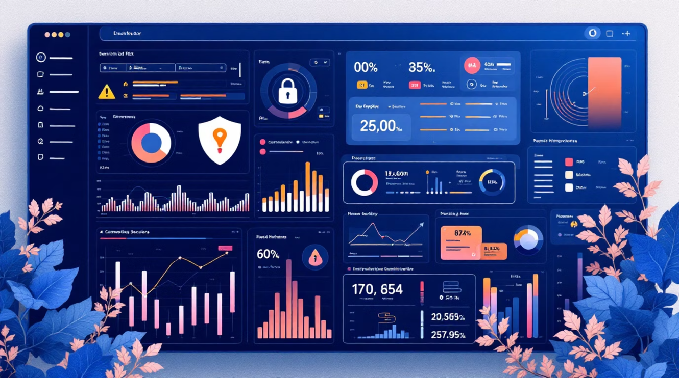
Penutup
Kesimpulan & Rekomendasi
Kondisi Saat Ini
Keamanan sistem informasi Dinas Kependudukan XYZ belum optimal. Ditemukan 13 risiko sangat tinggi dan 10 risiko tinggi yang memerlukan penanganan segera.
Langkah yang Direkomendasikan
Implementasi penuh standar ISO/IEC 27001
Dokumentasi dan formalisasi kebijakan keamanan
Peningkatan kepercayaan publik melalui keamanan yang terstandar
Notes:
8

Slide 9

Referensi
Daftar Pustaka
Sumber Utama
Standar Internasional
Referensi Pendukung
Kusnandar, A. (2024). Evaluasi Keamanan Sistem Informasi Menggunakan Fuzzy FMEA Berbasis ISO/IEC 27001:2013. Jurnal Sistem Informasi Bisnis, Universitas Diponegoro.
ISO/IEC 27001:2013 — Information Technology: Security Techniques — Information Security Management Systems — Requirements. International Organization for Standardization.
Berbagai referensi terkait metodologi FMEA, Logika Fuzzy, dan manajemen risiko keamanan informasi sebagaimana tercantum dalam jurnal utama.
Penelitian ini dipublikasikan pada tahun 2024 dan dapat diakses melalui Jurnal Sistem Informasi Bisnis, Universitas Diponegoro.
Notes:
9

